Slide 1
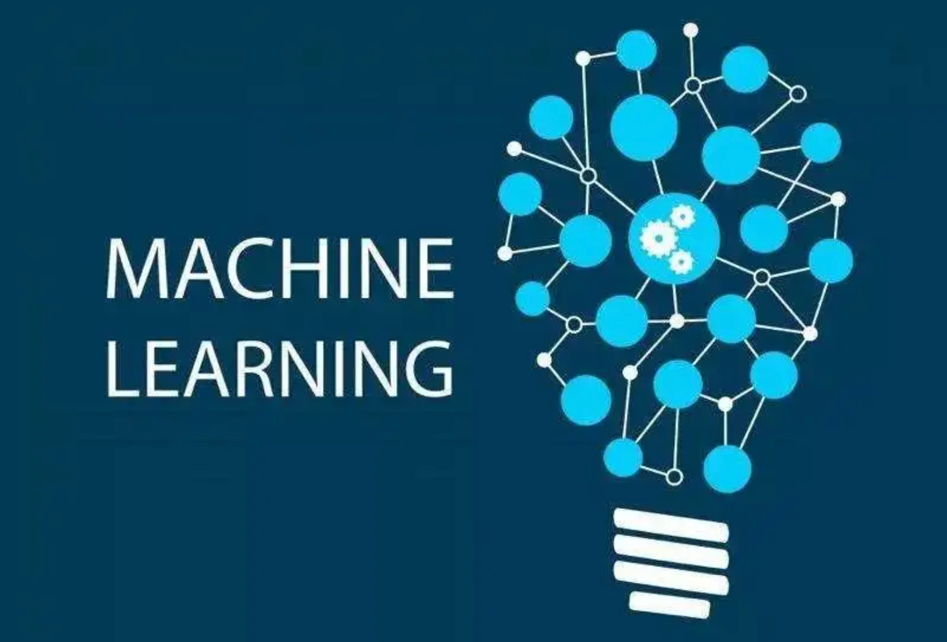
机器学习实践
教师：尚文倩

Slide 2

课程意义
机器学习实践是提高对机器学习理解的重要手段，通过实践可以更加深入的理解什么是机器学习以及其能解决什么实际问题。机器学习平台是对传统机器学习算法的整合实验平台，通过该平台可以了解到算法原理、实现代码、如何修改参数、如何应用到其他任务和其他数据集。对于每个算法要将理论和实践相结合，并要做到举一反三，更换其他数据集和其他任务观察实验结果。

Slide 3
课程意义
课程主要从两个方向培养学生，第一工程实践学生可以通过该课程更加深入的了解机器学习多种算法，同时可以增强动手编程能力和开发工程能力。第二学术水平的提高，通过自己动手实践可以将算法进行修改和应用，修改模型参数以及调整模型执行过程或者多种模型融合，这都是学术角度的创新，亦可将改进的模型应用的一些实际领域，例如虚假新闻检测领域，这都是大有可为的。

Slide 4
课程安排
课程共计两周：7.4-7.17
课程采用腾讯会议形式，请同学们每天按时进入课堂，进行学习。
课程时间为：上午9-11，下午2-4
课程为实践性课程非讲授性课程，学生独立完成实践学习，有问题可及时与老师沟通。
学生分组完成机器学习平台开发，或者完成学术性创新

Slide 5
课程内容
序号 | 课时 | 内容
1 | 4课时 | 机器学习理论基础与机器学习平台介绍
2 | 2课时 | 线性回归模型
3 | 2课时 | 支持向量机
4 | 2课时 | k-近邻算法
5 | 2课时 | 逻辑回归算法
6 | 2课时 | 决策树算法
7 | 2课时 | 分类和聚类
8 | 2课时 | 概率图模型
9 | 2课时 | 集成学习与随机森林
10 | 2课时 | 贝叶斯分类器
11 | 2课时 | 降维与度量学习
12 | 2课时 | 梯度增强
13 | 2课时 | 强化学习
14 | 4课时 | XGboost算法

Slide 6
课程作业
平时作业：
平时作业为每日按时上课考勤，每日完成相应任务（上一页ppt），将表格中机器学习算法动手实现，工程类要保证开发进度，学术类要保证研究进度。
最终作业：
最终作业分为两类，工程类和研究类。工程类一组要完成机器学习平台的搭建，同时每个人独立交一份实践报告；研究类一组要完成课程算法，每人交一份研究报告。

Slide 7
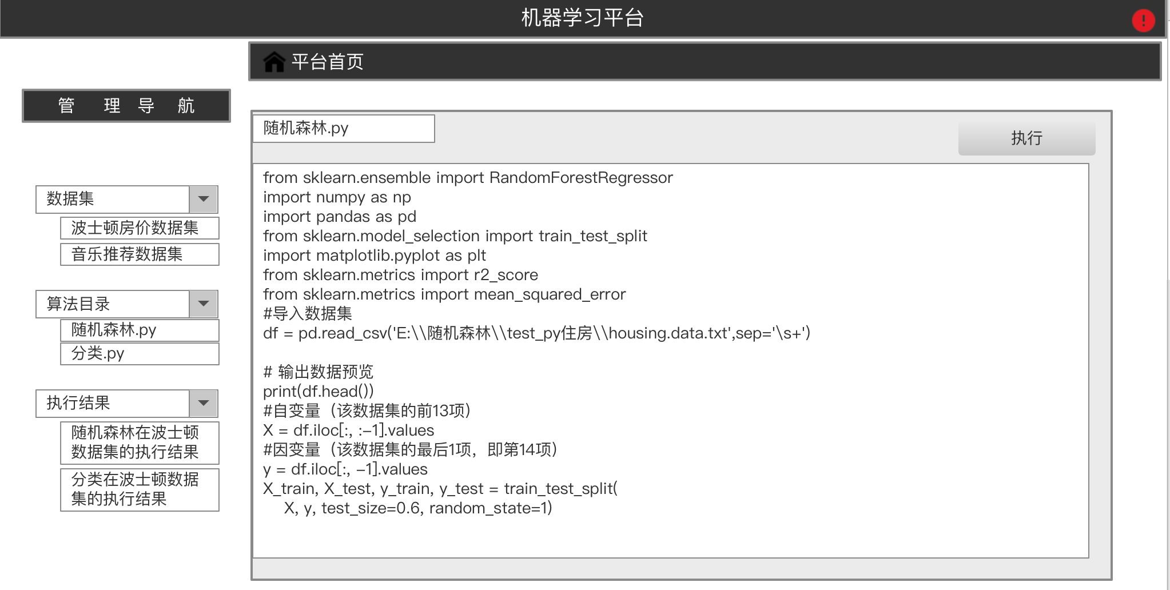
机器学习平台模板

Slide 8

课程教师：尚文倩

